Slide 1
Project Name
Pichada Lerdpraserdkit

Slide 2
Agenda
บทนำ
ทฤษฎีและเทคโนโลยี่ที่เกี่ยวข้อง
วิธีการดำเนินงาน

Slide 3
บทนำ
ที่มาและความสำคัญของปัญหา
การทำงานด้วยระบบงาน Manual ทำให้การทำงานนั้นช้า
เพราะต้องใช้ทรัพยากรมนุษย์ในการดำเนินงาน จึงอาจจะเกิดความผิดผลาด
ทางผู้จัดทำจึงทำการพัฒนากระบวนการทำงานให้เป็นแบบอัตโนมัติ

Slide 4
บทนำ
วัตถุประสงค์ของงานวิจัย
การคอมไพล์ระบบจำลองการแลกเปลี่ยนเงินตราระหว่างประเทศ
และ การอัพเกรดระบบจำลองการแลกเปลี่ยนเงินตราระหว่างประเทศ
เพื่อลดขั้นตอนการปฏิบัติงานและการดำเนินงานของผู้ใช้งาน
ลดระยะเวลาการทำงาน
เพื่อช่วยอำนวยความสะดวกในการคอมไฟล์ระบบจำลองการแลกปลี่ยนเงินตรา
ระหว่างประเทศให้มีความง่ายต่อการคอมไพล์
เพื่อลดความผิดผลาดของมนุษย์ (Human error) ในการลงมือปฏิบัติงาน

Slide 5
บทนำ
วัตถุประสงค์ของงานวิจัย
การทดสอบประสิทธิภาพของซอฟต์แวร์
เพื่อให้ทราบถึงประสิทธิภาพในระดับของฟังก์ชั่นของซอฟต์แวร์ที่พัฒนาขั้นมา
เพื่อช่วยให้ทราบผลของประสิทธิภาพของซอฟต์แวร์ได้อย่างรวดเร็ว
เพื่อลดทรัพยากรมนุษย์ในการทำงาน

Slide 6
บทนำ
ขอบเขตของงานวิจัย
เป็นระบบที่ใช้ในบริษัทรอยเตอร์ส ซอฟต์แวร์ (ประเทศไทย) จำกัด (มหาชน)
ผู้ใช้สามารถอัพเกรดระบบจำลองการแลกเปลี่ยนเงินตราระหว่างประเทศได้
โดยในระบบอัตโนมัติ
ผู้ใช้สามารถได้รับการแจ้งเตือนผลการอัพเกรดระบบจำลองการแลกเปลี่ยน
เงินตราระหว่างประเทศได้ทางอีเมล์อย่างทันที

Slide 7
บทนำ
ประโยชน์ที่คาดว่าจะได้รับ
ประโยชน์ต่อตนเอง
  ได้รับความรู้เกี่ยวกับการพัฒนาระบบอัตโนมัติ และเทคโนโลยีที่เกี่ยวข้อง
  ได้รับความรู้และความเข้าใจในการภาษาเชลล์คริปต์
  มีประสบการณ์การทำงานจริง
  มีกระบวนการเรียนรู้สื่อสารทำให้เกิดการแลกเปลี่ยนความคิดกัน
ประโยชน์ต่อองค์กร
  ผู้ใช้สามารถระบบการอัพเกรดระบบจำลองการแลกเปลี่ยนเงินตราระหว่าง
  ประเทศได้อย่างรวดเร็ว
  สามารถลดความขั้นตอนในการดำเนินงาน ลดขั้นตอนการปฏิบัติงาน ลดเวลาในการทำงาน
  สามารถทำให้จัดสรรทรัพยากรได้อย่างมีประโยชน์สูงสุด

Slide 8
บทนำ
ขั้นตอนการทำเดินการ
ศึกษาความขอบเขตของปัญหา และวิธีการใช้งานระบบ
ศึกษาภาษาที่ใช้ในการเขียนสคริปต์ และศึกษาเครื่องมือเกี่ยวกับระบบอัตโนมัติ
จากสื่อการเรียนรู้ต่างๆ
ทำการวิเคราะห์และออกแบบโครงสร้างของระบบในส่วนต่างๆ
ศึกษาและพัฒนาการคอมไพล์ระบบจำลองการแลกเปลี่ยนเงินตราระหว่างประเทศ
และการอัพเกรดระบบจำลองการแลกเปลี่ยนเงินตราระหว่างประเทศ
ทำการทดลองและตรวจสอบระบบ
จัดทำคู่มือการใช้งาน
จัดทำรูปเล่มงานวิจัย

Slide 9
บทนำ
  เครื่องมือและภาษาที่ใช้
ฮาร์ดแวร์
คอมพิวเตอร์พกพา ยี่ห้อ DELL รุ่น U6430
หน่วยประมวนผลกลาง Intel(R) Core(™) i5-3340M CPU @ 2.70GHz. 2.69Ghz
หน่วยความจำหลัก (RAM) 4.0GB
ซอฟต์แวร์
Jenkins ใช้ช่วยในหลักการบูรณาการอย่างต่อเนื่อง ( Continuous Integation )
โปรแกรม Notepad++ ใช้ในการเขียนสคริปต์
โปรแกรม SuperPuTTY ใช้ในเชื่อมต่อจากคอมพิวเตอร์ของตัวเองไปยังเครื่องเซิร์ฟเวอร์
Remote Terminal (telnet)
โปรแกรม Source tree ใช้สำหรับจัดการกิต (GIT)

Slide 10
ทฤษฎีและเทคโนโลยีที่เกี่ยวข้อง
การบูรณาการอย่างต่อเนื่อง (Continuous Integration)
เครื่องมือเจนกิ้นส์ ( Jenkins)
เชลล์ (Shell)
ระบบควบคุมรุ่น (Version Control System)

Slide 11
ทฤษฎีและเทคโนโลยีที่เกี่ยวข้อง
การบูรณาการอย่างต่อเนื่อง (Continuous Integration)
หลักการปฏิบัติของกาารทำงานเป็นทีม โดยเป็นส่วนหนึ่งของวิศวกรรมซอฟต์แวร์
มีการพัฒนาซอฟต์แวร์เป็นส่วนหนึ่งของเอจาย (Agile)
ในการพัฒนานั้น จะเริ่มกันตั้งแต่การอินทิเกรชัน กันเมื่อมีการเปลี่ยนแปลงซอสโค้ด
ที่ Repository กลาง ระบบจะทำการตรวจสอบโค้ด หลังจากการเปลี่ยนแปลงว่าทำงานร่วมกัน
ได้หรือไม่ ตั้งแต่การคอมไพล์ (Compile) จนไปถึงการทดสอบ (Testing) สิ่งที่สำคัญใน
การทำงานคือ ต้องได้ผลการทำงาน (Feedback) ที่รวดเร็วในการอินทิเกรชัน เพราะจะทำให้มอง
เห็นปัญหาที่เกิดขึ้นของระบบ ทำให้ช่วยลดเวลาในการค้นหาปัญหาและที่สำคัญช่วยลดเวลาของ
ภาพรวมของระบบการพัฒนาได้ด้วย

Slide 12
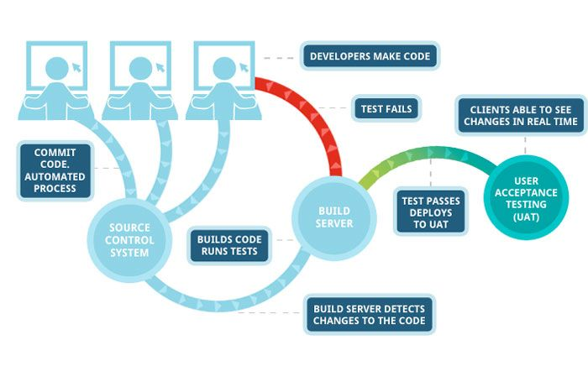
ทฤษฎีและเทคโนโลยีที่เกี่ยวข้อง
การบูรณาการอย่างต่อเนื่อง (Continuous Integration)

Slide 13
ทฤษฎีและเทคโนโลยีที่เกี่ยวข้อง
เครื่องมือเจนกิ้นส์ (Jenkins)
เจนกิ้นส์ (Jenkins) คือ เครื่องมือของ Continuous Integration
ที่เขียนโดยภาษาจาวาเป็น Open Source สำหรับการทำงานโดยอัตโนมัติของการ
Build Server ทำให้การพัฒนาการซอฟต์แวร์ทำได้เร็วมากยิ่งขึ้น
เจนกิ้นส์เป็นเครื่องเมือที่ใช้จัดการและคุบควมวัฏจักรการกระบวนการการพัฒนาทั้งหมด
ตั้งแต่การ build สร้างเอกสาร การทดสอบ การส่งมอบแพ็กเกจ เป็นต้น

Slide 14
ทฤษฎีและเทคโนโลยีที่เกี่ยวข้อง
ระบบการควบคุมรุ่นของซอฟต์แวร์
ระบบควบคุมรุ่นของซอฟต์แวร์ (Version control system) คือ
เป็นระบบที่จัดเก็บการเปลี่ยนแปลงที่เกิดขึ้นกับไฟล์หนี่ง หรือหลายไฟล์ เพื่อที่คุณสามารถเรียกรุ่น
ในรุ่นหนึ่งกลับมาดูได้เสมอ เราสามารถใช้ ระบบควบคุมรุ่นของซอฟต์แวร์กับไฟล์ชนิดไหนก็ได้
ระบบควบคุมรุ่นของซอฟต์แวร์สามารถเปรียบเทียบการแก้ไขไฟล์ที่เกิดขึ้นในอดีต สามารถดูได้ว่าใครเป็น
คนแก้ไขไฟล์ แก้ไขเมื่อไร แก้อะไรไปบ้าง เป็นต้น และยังสามารถกู้ไฟล์ที่ลบไปแล้วได้อย่างง่ายดาย

Slide 15
ทฤษฎีและเทคโนโลยีที่เกี่ยวข้อง
GIT
กิต (GIT) คือ เป็นซอฟต์แวร์ที่ใช้ในระบบควบคุมรุ่นของซอฟต์แวร์ การทำงานของกิต
จะมองข้อมูลเป็นเหมือนภาพถ่าย (Sanpshot) ของระบบไฟล์ขนาดเล็กๆ ทุกครั้งที่มีการบันทึก
สถานภาพของโปรเจค (Commit) ลงในกิต กิตจะทำการถ่ายภาพของไฟล์ทั้งหมดในตอนนั้น
และบันทึกการเปลี่ยนแปลง เพื่อให้การจัดเก็บมีประสิทธิภาพ ถ้าไฟล์ไม่ได้มีกานเปลี่ยนแปลง
กิตจะไม่บันทึกไฟล์นั้นอีกครั้ง เพียงแต่ทำการเชี่อมโยงไปยังไฟล์เดิมที่เคยถูกบันทึกเอาไว้อยู่แล้ว

Slide 16
วิธีการดำเนินงาน
การพัฒนาการคอมไพล์ระบบจำลองการแลกเปลี่ยนเงินตราระหว่างประเทศ
การพัฒนาการอัพเกรดระบบจำลองการแลกเปลี่ยนเงินตราระหว่างประเทศ
การพัฒนาการทดสอบประสิทธิภาพของซอฟต์แวร์

Slide 17
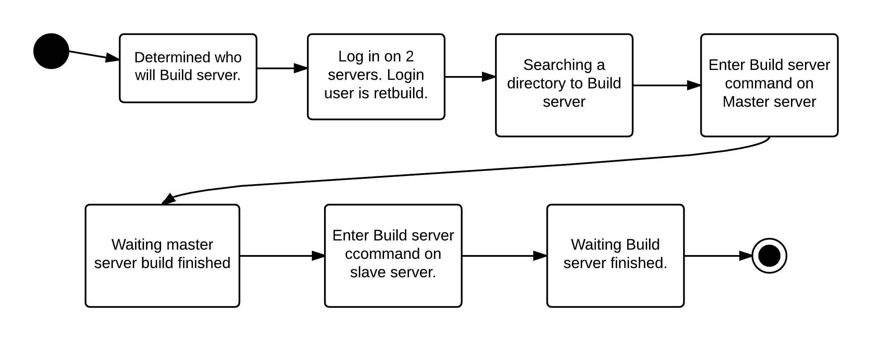
วิธีการดำเนินงาน
การพัฒนาการคอมไพล์ระบบจำลองการแลกเปลี่ยนเงินตราระหว่างประเทศ
ระบบเดิม

Slide 18
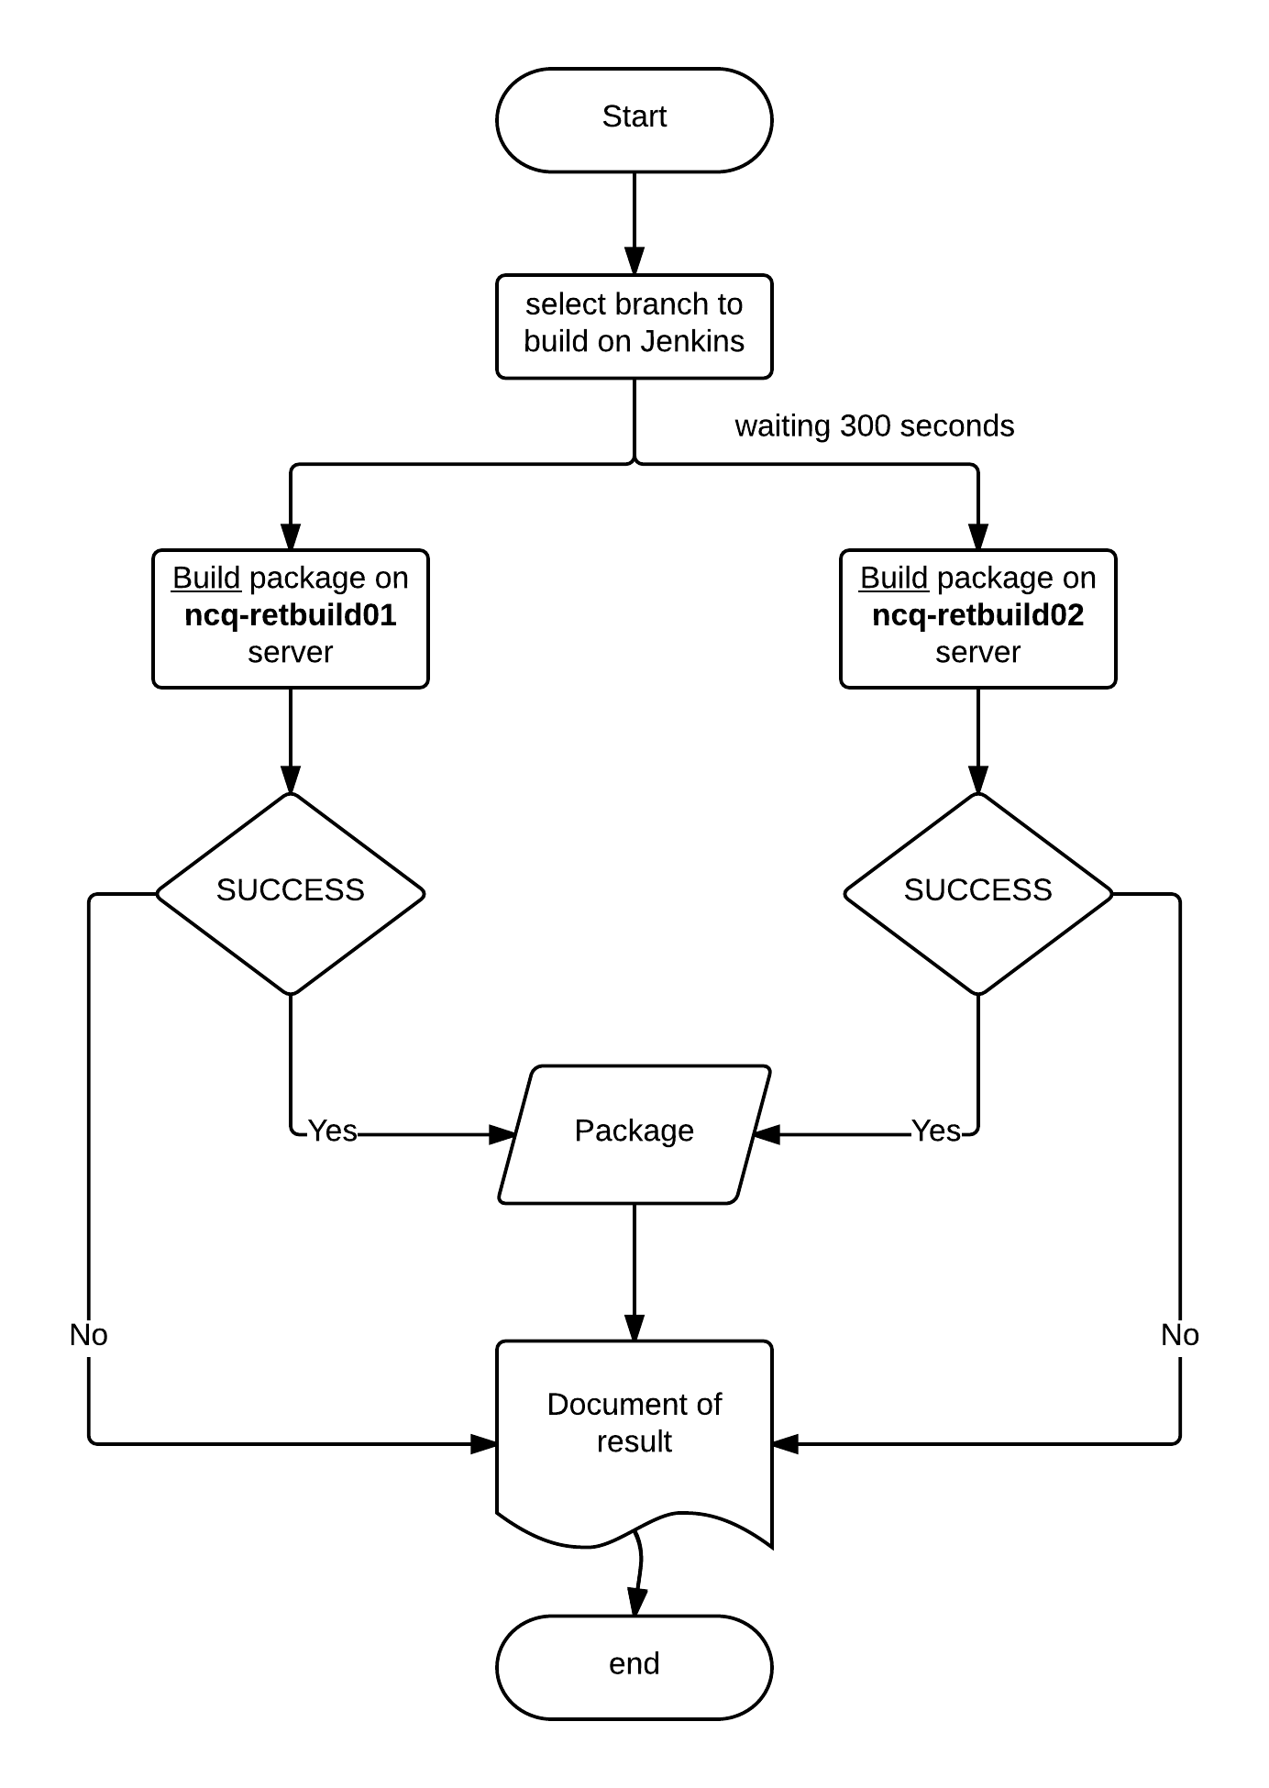
ระบบใหม่

Slide 19
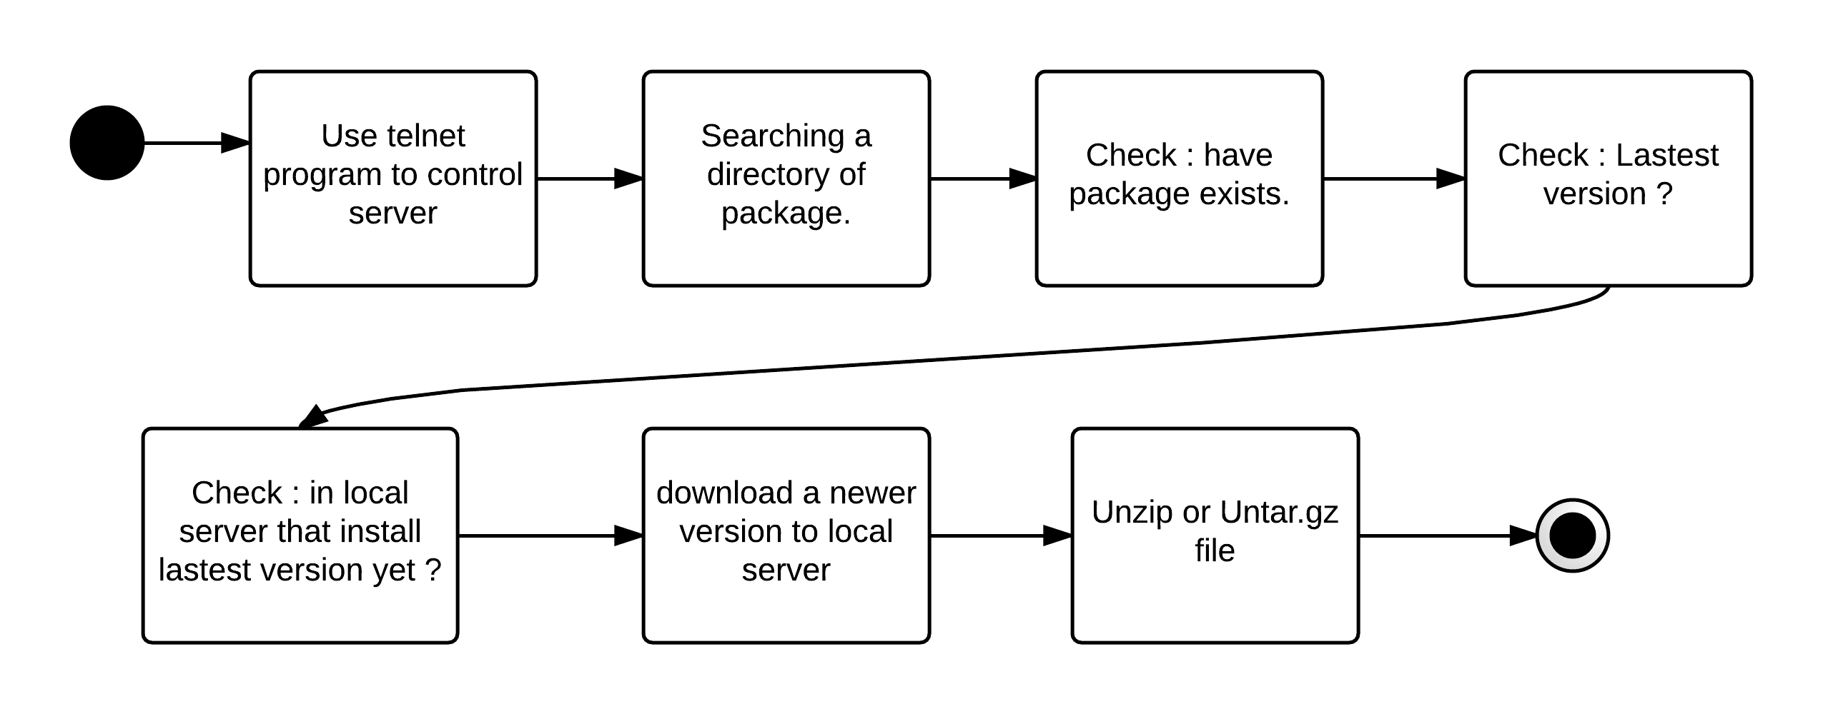
วิธีการดำเนินงาน
การพัฒนาการอัพเกรดระบบจำลองการแลกเปลี่ยนเงินตราระหว่างประเทศ
ระบบเดิม

Slide 20
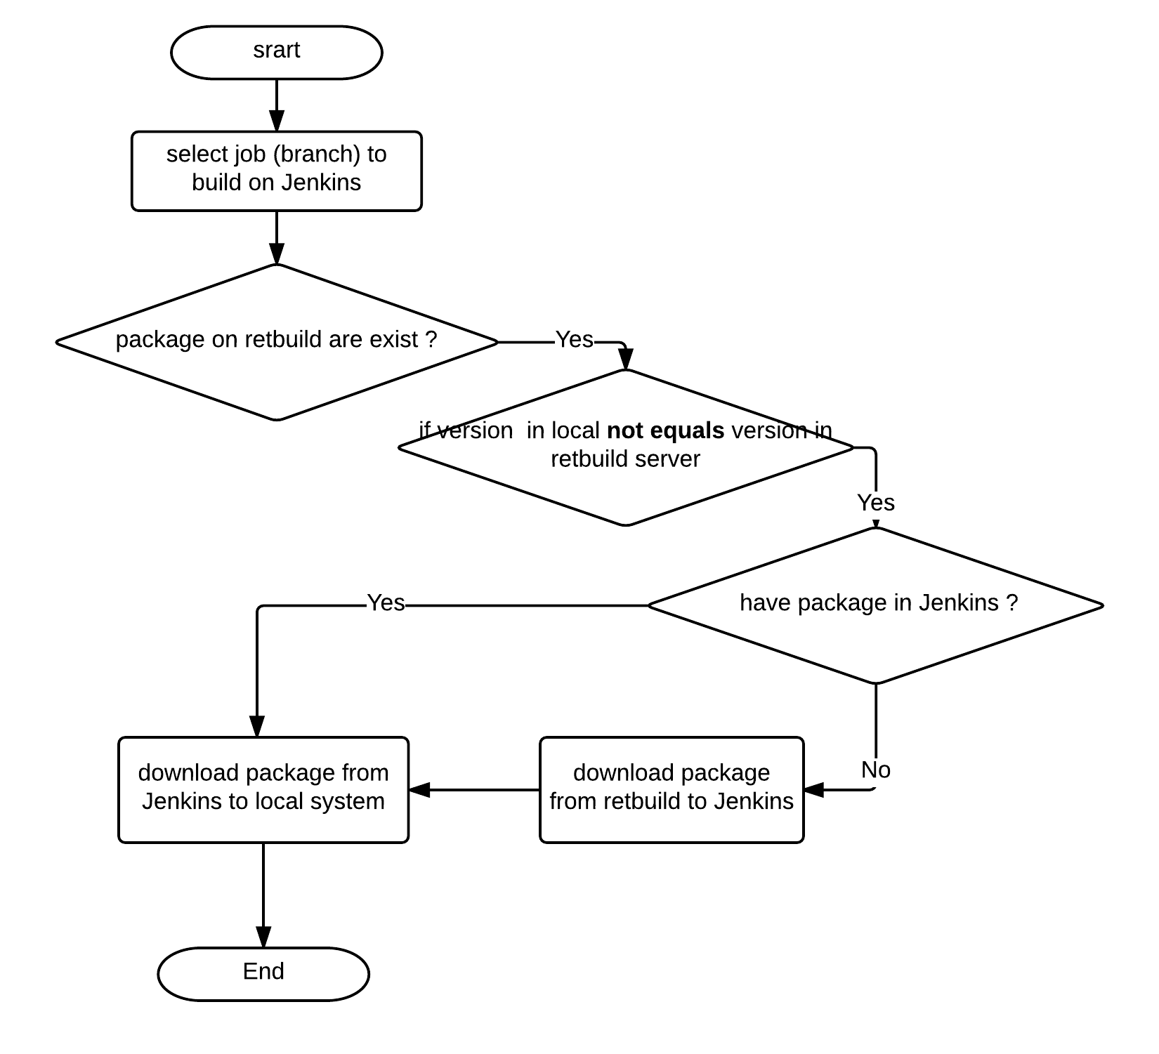
ระบบใหม่

Slide 21
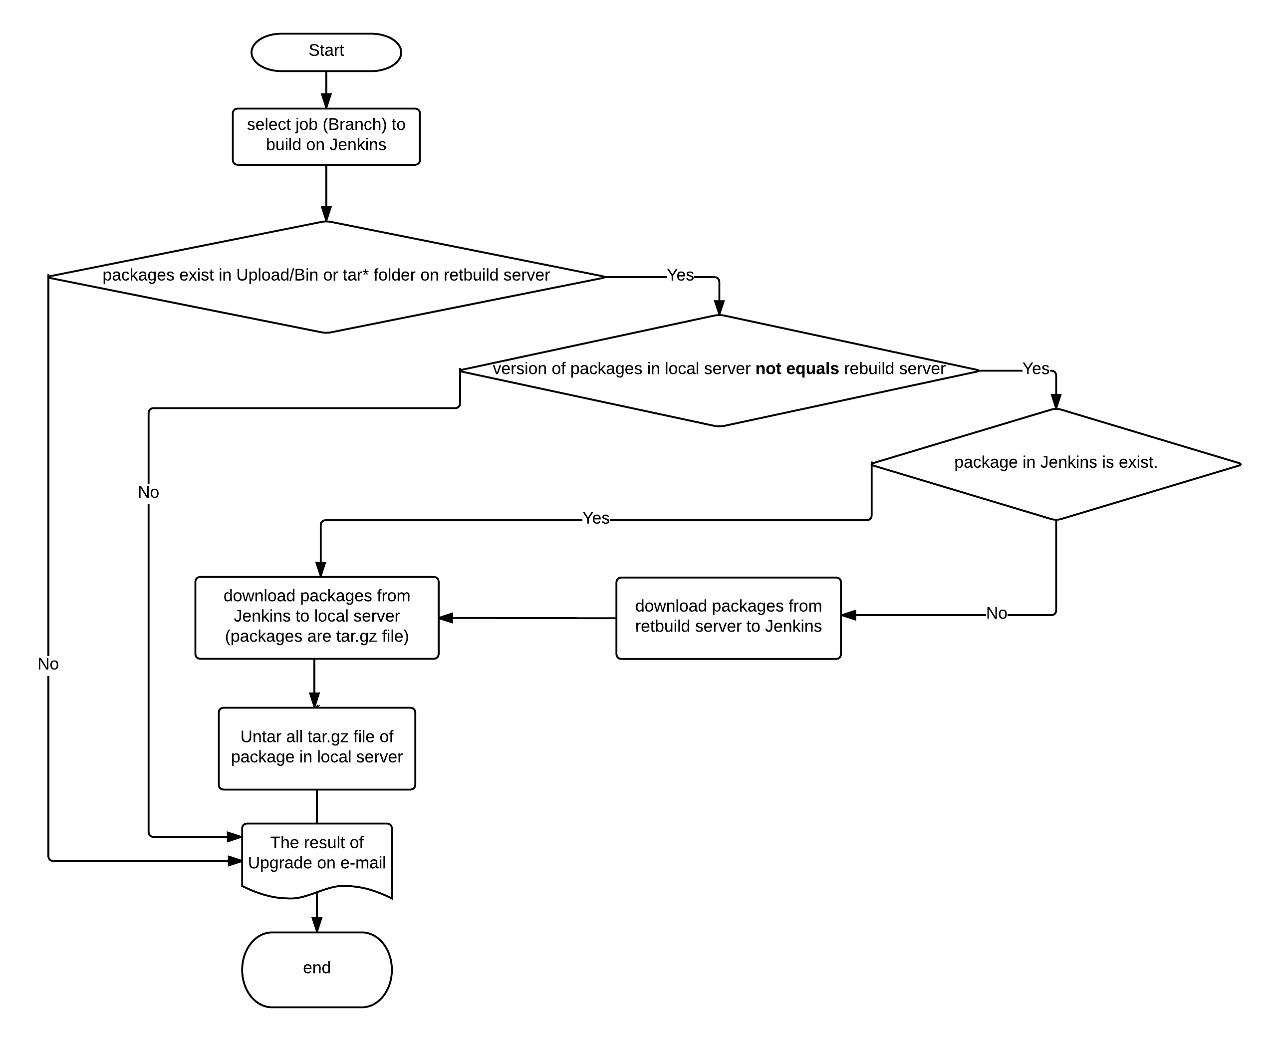
ระบบใหม่ : Finding in Upload and tar* folder

Slide 22
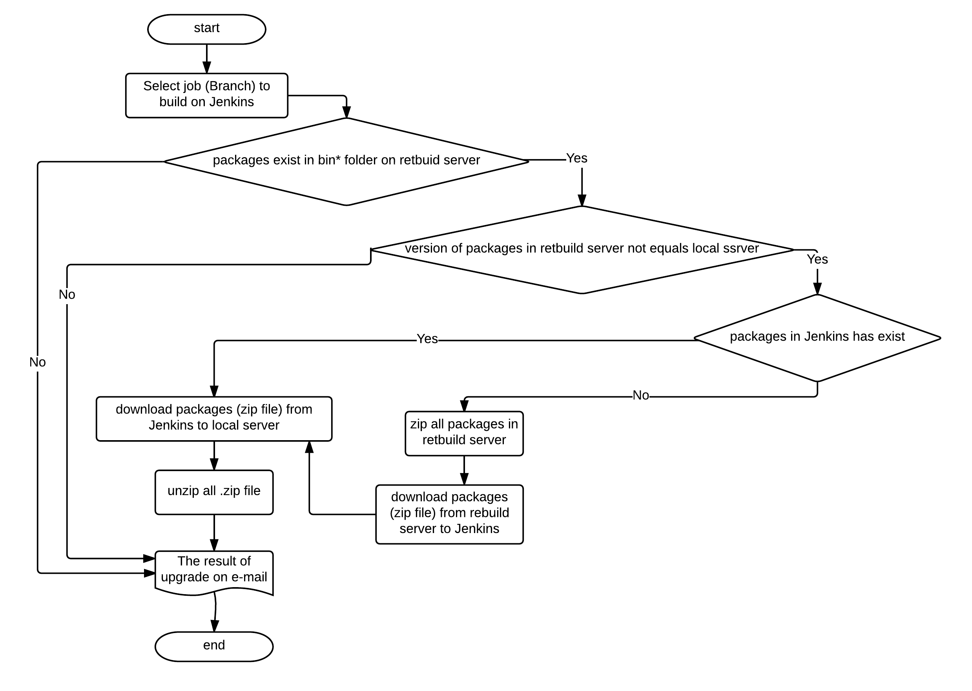
ระบบใหม่ : Finding in bin* folder

Slide 23
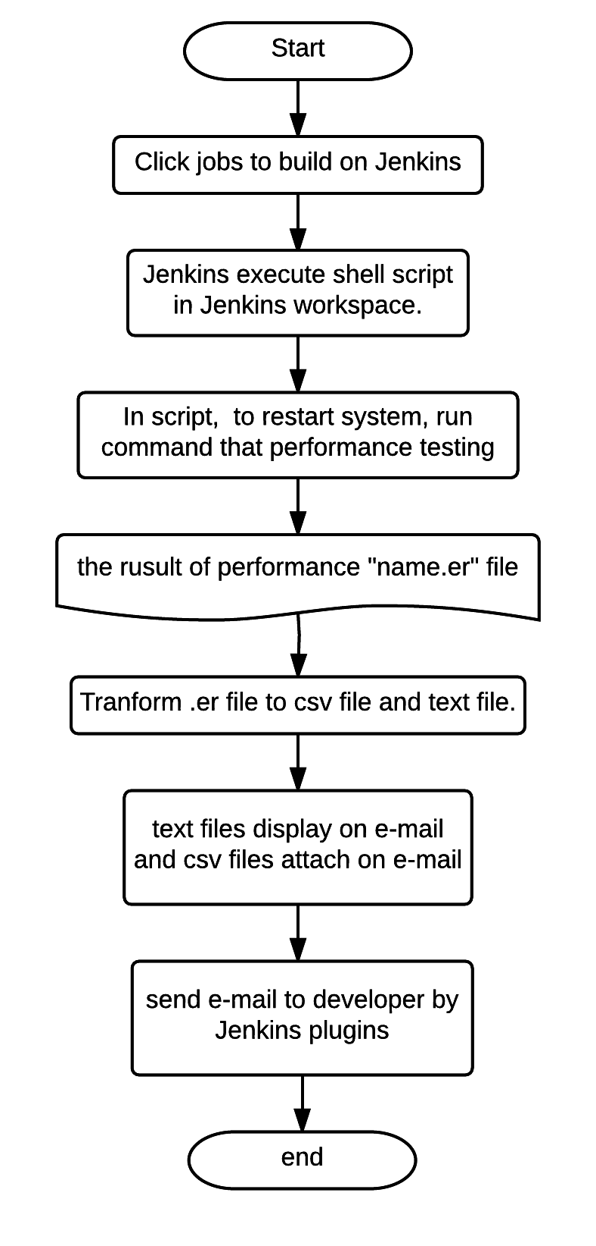
วิธีการดำเนินงาน
การพัฒนาการทดสอบประสิทธิภาพของซอฟต์แวร์

Slide 24
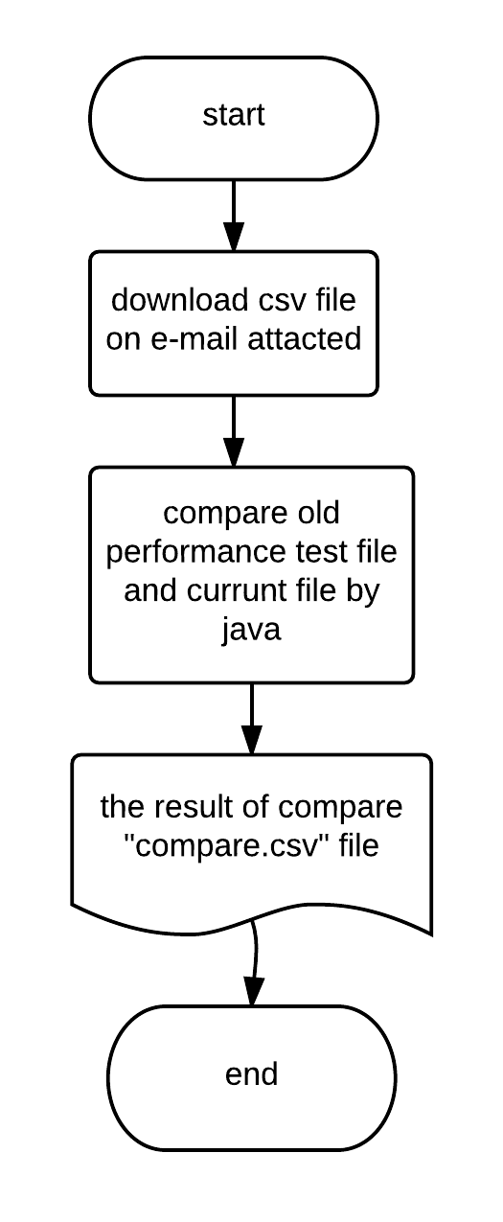
วิธีการดำเนินงาน
การพัฒนาการทดสอบประสิทธิภาพของซอฟต์แวร์

Slide 25
THANK YOU

